Slide 1
Објектно орјентисано програмирање
Владимир Филиповић
vladaf@matf.bg.ac.rs
Александар Картељ
kartelj@matf.bg.ac.rs

Slide 2
Низови у програмском језику Јава
Владимир Филиповић
vladaf@matf.bg.ac.rs
Александар Картељ
kartelj@matf.bg.ac.rs

Slide 3
Низови у Јави
Низ се дефинише као група променљивих истог типа које се појављују под заједничким именом.
Низовни тип података у Јави има следећа својства:
садржи линеарно уређен, унапред познат, број чланова,
сви чланови су истог типа и имају заједничко име; чланови могу бити примитивног или објектног типа,
сваком члану приступа се помоћу заједничког имена низа и индекса члана,
сви индекси су целобројног типа,
сви чланови низа се третирају као посебне променљиве (називају се и индексним променљивим ).

Slide 4
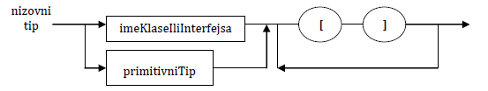
Низови у Јави (2)
Синтакса низовног типа се дефинише на следећи начин:
Низовни тип у Јави је увек објектни тип, тј. низ је увек објекат.

Slide 5
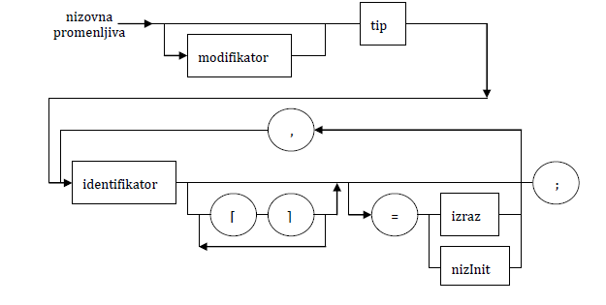
Низови у Јави (3)
Низовна променљива се декларише у делу програма за декларацију.
При томе се могу задати и вредности члановима низа.

Slide 6
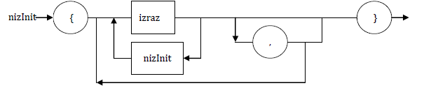
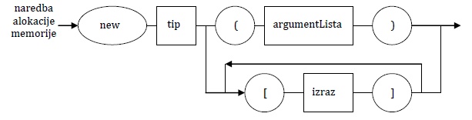
Низови у Јави (4)
Додељивање почетних вредности (иницијализација) члановима низа врши се у делу декларације названом nizInit.
Синтакса наредбе за алокацију меморије је следећа:

Slide 7
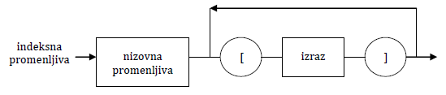
Низови у Јави (5)
Елементима низа (индексним променљивима) приступа се помоћу индекса.
Са индексним променљивима оперише се на исти начин као и са променљивима без индекса.
Дакле, вредности индексних променљивих се могу мењати помоћу наредбе додељивања и користити у изразима.

Slide 8
Једнодимензионални низ
Једнодимензионални за приступ елементима користи тачно један индекс.
53
-7
563
…….
37
a[0] a[1] a[2] ……. a[99]
…
“Ana”
“Pera”
“Mila”
nis[0] nis[1] nis[20]

Slide 9
Једнодимензионални низ (2)
Декларисање низова (постоје два начина):
Пример.
int pozicija[];
String niska[];
Knjiga naslov[];
// Iste deklaracije na drugi način
int [] pozicija;
String [] niska;
Knjiga [] naslov;
Уочава се разлика између ове две врсте декларација:
int [] a, b, zzz; // sve 3 promenljive a, b i zzz se deklarisu kao //nizovne
int a, b, zzz[]; // samo zzz se deklarise kao nizovna promenljiva

Slide 10
Једнодимензионални низ (3)
Креирање низова
Постоје два начина:
(1) помоћу оператора new,
(2) набрајањем чланова
Пример.
Point [] tacke = new Point[20]; // prvi nacin
int [] brojac = new int[100]; // prvi nacin
// Sledi drugi nacin kreiranja
String godDoba[], s=“mika”;
godDoba ={“prolece”, s, “leto”, “jesen”, “zima”};
int celi[] = { 23, 46, -123, 17, 36, -12};

Slide 11
Једнодимензионални низ (4)
Приступ члановима низа
Нумерисање чланова низа увек почиње од 0.
Члановима низа се приступа помоћу: ImeNiza[indeks]
ImeNiza – име које се појављује у декларацији
indeks – целобројни литерал или израз
Пример.
int [] brojac = new int[100];
String [] godDoba={“prolece”, “leto”, “jesen”, “zima”};
…
brojac[50]=2; // Ne bi valjalo: brojac[100] = 3; a=brojac[i+j];
x = godDoba[3];

Slide 12
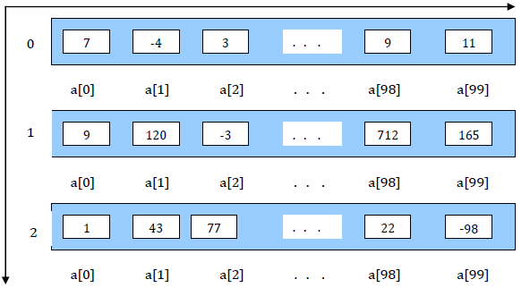
Дводимензионални низ
Дводимензионални низ чине елементи истог типа и сваком од њих приступа се помоћу имена низа и два индекса.
Више једнодимензионалних низова се могу поређати један испод другог као на следећој слици:

Slide 13
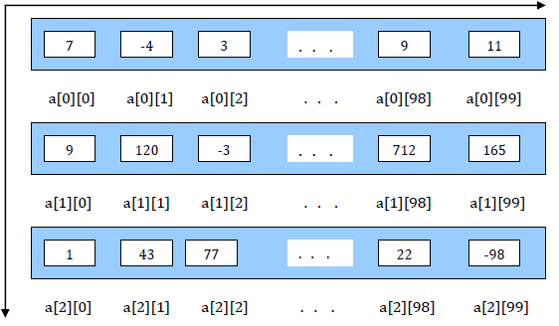
Дводимензионални низ (2)
Индексирање употребом два индекса.
Дводимензионални низ представља једнодимензионални низ чији елементи су једнодимензионални низови.

Slide 14
Дводимензионални низ (3)
Декларацију имена низа можемо да извршимо на два начина:
int m, a[][]; // prvi nacin
int[][] c, b; //drugi nacin
Након декларације низовне променљиве, креирамо низовни објекат, тј. вршимо резервисање меморијског простора за смештање чланова низа:
a = new int[50][100];
Овом наредбом је резервисано 5000 целобројних локација у меморији.
Декларацију низовне променљиве и резервисање меморијског простора могли смо извршити једном наредбом, тј. могли смо писати:
int a[ ][ ] = new int[50][100];

Slide 15
Вишедимензионални низ
Дводимензионални низови представљају један, најчешће коришћен, случај вишедимензионалних низова.
За низове чији је број димензија већи од два, принцип рада је потпуно исти као и са дводимензионалним низовима.
Дакле, као што су формирани дводимензионални низови, на исти начин се могу формирати тродимензионални, четвородимензионални итд.
Већ смо уочили да оперисање са матрицама можемо свести на оперисање са једнодимензионалним низовима, то важи и за све вишедимензионалне низове.

Slide 16
Захвалница
Велики део материјала који је укључен у ову презентацију је преузет из презентације коју је раније (у време када је он држао курс Објектно орјентисано програмирање) направио проф. др Душан Тошић.
Хвала проф. Тошићу што се сагласио са укључивањем тог материјала у садашњу презентацији, као и на помоћи коју ми је пружио током конципцирања и реализације курса.

